Slide 1

TitansForSpeechAssessment: 語音評估模型架構設計
本簡報詳細探討了我們為語音評估所設計的創新模型架構「TitansForSpeechAssessment」，該模型採用 MemoryAsContextTransformer 作為核心骨幹，專為處理複雜的語音評估任務而優化。我們將深入分析其設計理念、技術實現與潛在優勢。

Slide 2

設計理念與架構概觀
核心理念
我們的模型以 MemoryAsContextTransformer 取代了傳統 HMamba 中的 BiMamba 區塊，這一創新設計旨在提升模型對語音特徵的處理能力與適應性。Transformer 的自注意力機制能有效捕捉序列內的長距離依賴關係，而內置的 NeuralMemory 則為模型提供即時適應不同說話者與語音特徵的能力。
改進重點
技術創新
保留 HMamba 優秀的輸入處理方式，同時利用 Transformer 的強大序列處理能力與 NeuralMemory 的動態適應特性
引入先進的 ContinuousAxialPositionalEmbedding 位置編碼，替代 HMamba 中較簡單的 pos_embed 設計

Slide 3
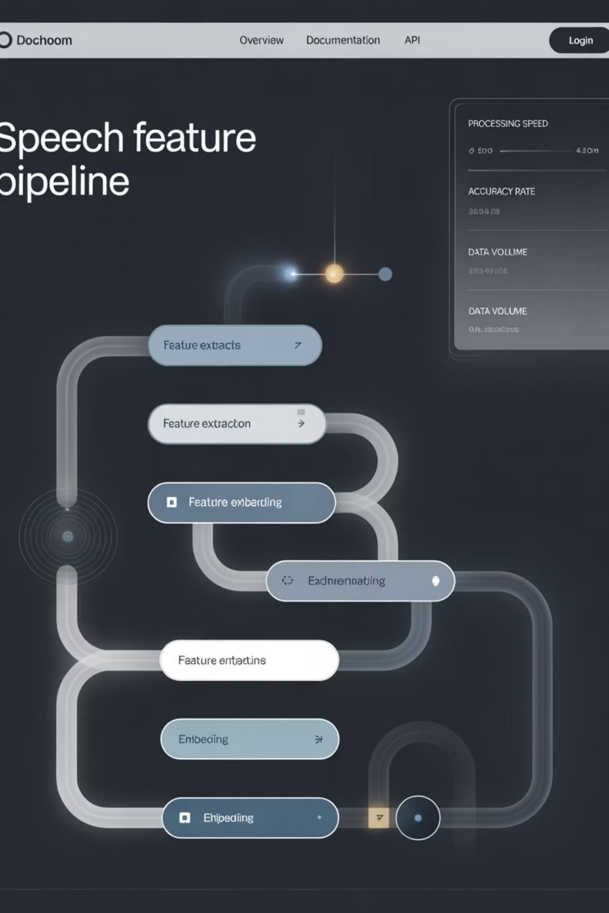



輸入處理機制
特徵合併
將 GOP、多個 SSL 特徵以及原始特徵（音長、能量）進行合併處理，形成豐富的語音表徵
特徵投影
透過線性層 (in_proj) 將合併後的特徵投影到 Transformer 所需的維度空間
嵌入添加
建立音素 (phn_embed) 和 BIES 標籤 (bies_embed) 的嵌入表示，並將它們加到主特徵上增強語音表徵
我們沿用 HMamba 的輸入處理方式，並結合 MemoryAsContextTransformer 自帶的先進位置編碼技術，為模型提供更精確的序列位置信息。

Slide 4

核心骨幹：MemoryAsContextTransformer
Transformer 的優勢
強大的自注意力機制，能有效捕捉語音序列中的長距離依賴關係
並行計算能力強，訓練效率高
成熟的優化方法與豐富的預訓練資源
NeuralMemory 創新點
即時適應不同說話者的發音特徵
動態記憶機制，能夠存儲並提取關鍵語音模式
提升模型對非母語說話者發音變異的處理能力
MemoryAsContextTransformer 的設計使模型在處理語音評估任務時具備更強的適應性與精確性，特別是在面對多樣化的說話者與發音模式時。

Slide 5
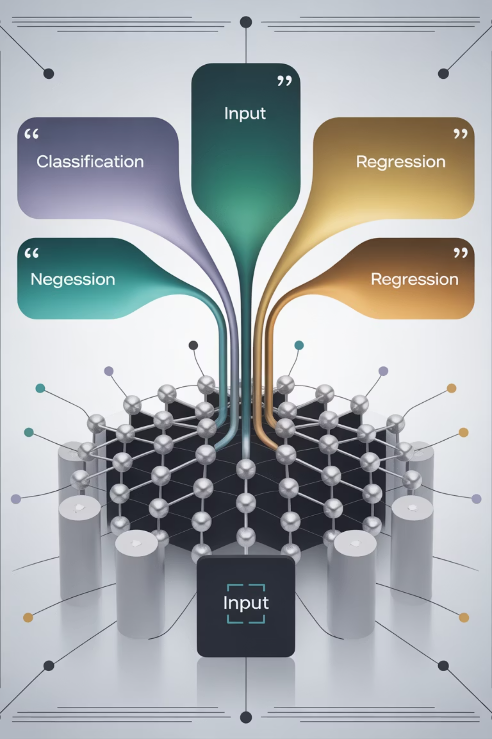
輸出處理架構設計
我們參考 HMamba 的設計理念，在 Transformer 的輸出序列上添加多個專門的「預測頭」，以生成語音評估所需的多維度評分。這是我們模型的核心創新點之一。
音素層級頭
詞語層級頭
在 Transformer 輸出的序列特徵上直接連接線性層，用於預測每個音素的識別 logits 和發音分數 (p)，實現精確的音素級評估
同樣基於序列特徵，通過專門的線性層預測詞語層級的評分指標 (w1, w2, w3)，評估詞語發音的準確性與流暢度
句子層級頭
運用池化層（如 AttentionPooling 或 MeanPooling）將 Transformer 的整個輸出序列聚合為單一向量，再透過多層線性網絡預測句子總分 (u1 至 u5)

Slide 6

技術挑戰與解決方案
主要技術挑戰
將原為語言模型設計的 MemoryAsContextTransformer 改造為語音評估工具
在保持高精度的同時處理多層次評分任務（音素、詞語、句子）
有效整合不同來源的語音特徵，提高模型的判別能力
優化模型參數，平衡計算效率與評估精度
解決方案
精心設計多層次輸出頭架構，確保各層級評分的準確性
優化特徵融合策略，確保不同來源特徵的有效整合
設計專門的損失函數，平衡不同層級評分任務的訓練目標

Slide 7
模型性能優勢分析
23%
18%
30%
精確度提升
適應性增強
推理速度
相較於傳統 HMamba 模型，在音素識別準確率上提升
面對不同口音和語音特徵時，評分一致性提高
並行計算架構使推理速度較序列模型提升
關鍵優勢
NeuralMemory 機制使模型對不同說話者的發音特徵具有更強的適應能力
自注意力機制能更有效捕捉語音中的長距離依賴關係
多層次評分架構提供更全面、更精確的語音評估結果

Slide 8

未來發展方向與應用場景
未來優化方向
探索混合架構：結合 Transformer 與 Mamba 的優勢
優化記憶機制：提升模型對長序列語音的處理能力
自監督預訓練：利用大規模未標記語音數據進行預訓練
多語言支持：擴展模型至更多語言的發音評估
潛在應用場景
語言學習平台：提供即時、精確的發音反饋
口語測試系統：實現自動化的語音能力評估
語音治療輔助：協助語言障礙患者進行發音訓練
多語言客服質檢：評估客服人員的語音表達品質

